Slide 1
Alan Turing,
un Génie au tragique
Destin méprisé

Slide 2
Alan Turing nait
le 23 juin 1912 à Londres.

Slide 3
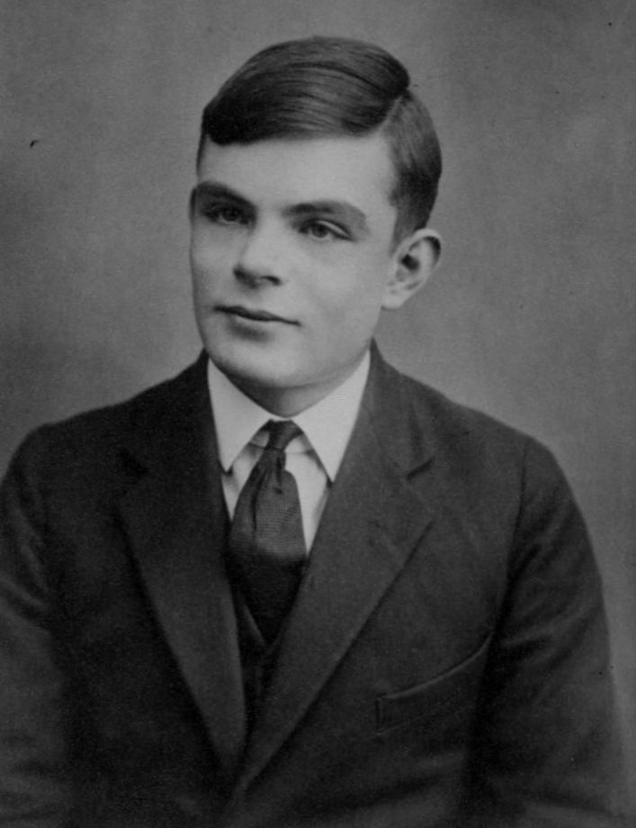
A l’école, il est déjà un excellent élève, qui apprend en 3 semaines à savoir lire.
Il passe dans les journaux locaux pour son génie et est déjà attiré pour les mathématiques et les énigmes.

Slide 4
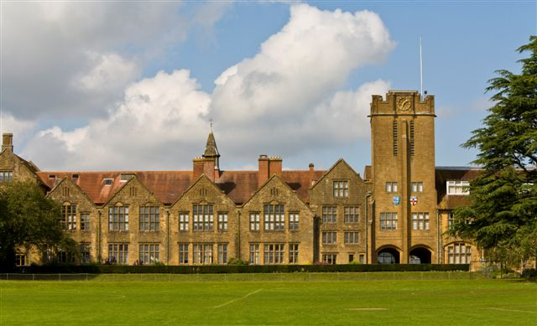
En 1927, il rentre au Sherborne School
où il rencontre
Christopher Morcorm,
avec qui il noue
une relation très intime.
Il est passionné lui aussi de mathématiques et de sciences.

Slide 5
Mais en 1930, Christopher Morcorm meurt de la tuberculose bovine. Une mort qui est une grosse perte physique et surtout morale pour Turing.

Slide 6
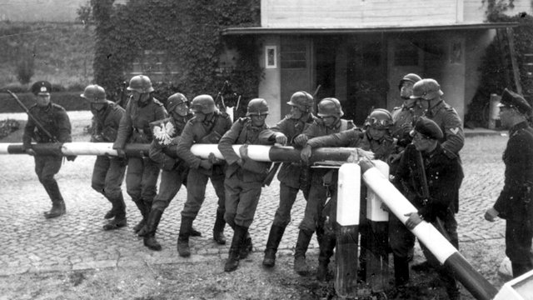
En 1939, Alan Turing est professeur à l’université de Cambridge
Le 1er septembre 1939, le IIIème Reich envahit la Pologne et la 2ème Guerre Mondiale débute. Ce n’est que le début d’une longue et tragique histoire avec les conséquences que l’on connait aujourd’hui.

Slide 7
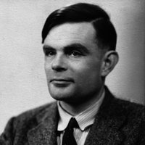
A la déclaration de guerre de l’Empire Britannique, et suite à l’ultimatum à l’Allemagne; le 1er septembre, Alan Turing s’engage dans l’Armée anglaise, au « service du déchiffrement » .

Slide 8
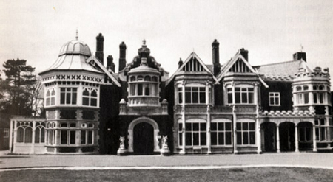
Dans ce « service du déchiffrement » de la Royal Navy, il est chargé de comprendre et d’identifier le code de l’armée allemande: Enigma.

Slide 9
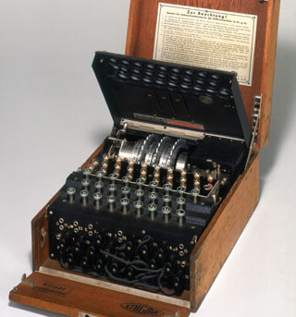
Enigma:
Invention de l’allemand Arthur Scherbius reprenant un brevet de 1919.
Ce code est jugé inviolable par son nombre imposant de probabilités : 159 000 000 000 000 000 000. Il faudrait presque 5 milliards d’années pour toutes les tester. De plus, ce code change à minuit.

Slide 10
Suite à une réflexion sur les prévisions métrologiques et reprenant les travaux des Polonais et des Français d’avant la guerre, Alan Turing et son équipe permirent de réduire le temps de déchiffrage des codes d’Enigma, grâce à sa machine « bombe », à 20 minutes.
En Juin 1941, le code des allemands tombe et la guerre est gagnée à partir de ce moment précis.
Ainsi Alan Turing doit choisir qui peut vivre ou mourir dans ce monde.

Slide 11
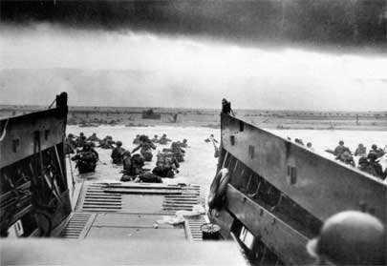
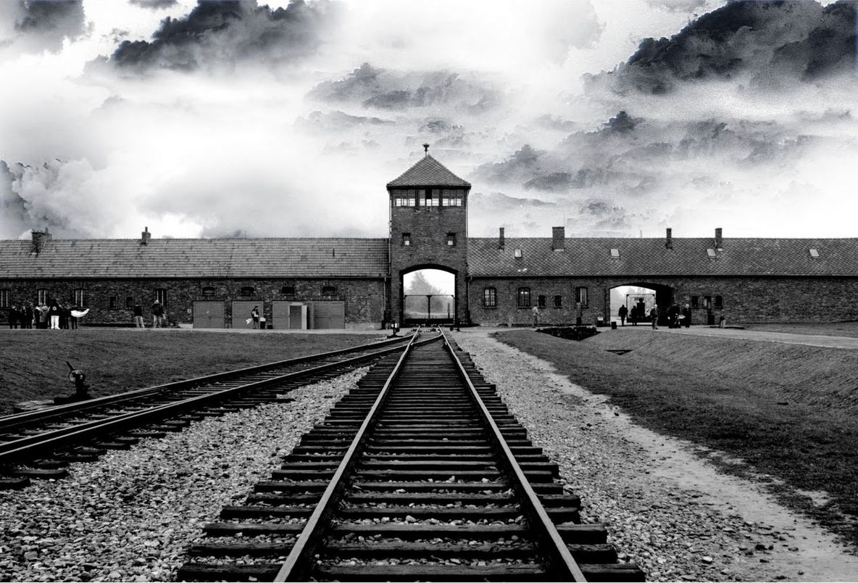
Le 2ème septembre 1945, la 2ème Guerre Mondiale prend fin. Le conflit le plus meurtrier qui soit dans l’Histoire de l’Humanité, vient de trouver une fin, certes victorieuse, mais sanglante.
Six années de guerre, où quelques 40 à 60 millions d’hommes comme nous tous, ont eu leur vie brisée du jour au lendemain, pour une cause leur étant propre.
Tant de morts, tant de chagrins, tant de blessures physiques et morales, tant de destructions, mais combien de personnes lui doit la vie ? Combien de personnes auraient pu ou dû mourir, mais ont été sauveés grâce à lui ?

Slide 12
Selon les historiens, Alan Turing a sauvé la vie à
14 millions de personnes , et a permis de réduire la 2ème Guerre mondiale de 2 ans environ.
Combien d’entre eux auraient pu être nos grand-pères ?
Combien d’enfants seraient devenus orphelins ?
Combien d’enfants n’auraient pu revoir leur père ou savoir qui il était ?
Combien ?

Slide 13
Puis après la Seconde Guerre Mondiale, son génie n’a nullement cessé, avec des théories qui seront confirmées des années et des décennies plus tard.
Mais le plus important pour nous tous .
Nous vivons dans un monde ultra connecté grâce aux nouvelles technologies informatiques.
Alan Turing est le père de l’informatique.
Il est le père d’une chose qui a pris tant de place dans nos vies,
dans notre société,…. les ordinateurs.

Slide 14
En 1952, son homosexualité est divulguée en plein jour, à l’ensemble de l’opinion publique.
Une affaire qui engendre un réel scandale puisque l’homosexualité est illégale et immorale à l’époque au Royaume Uni.
Du fait de son orientation sexuelle, il est donc condamné pour cela, malgré tout ce qu’il avait fait pour l’Humanité tout entière.
Mais refusant la prison, il est castré chimiquement pour le guérir de sa maladie : l’« homosexualité ».
Il met fin à ses jours en 1954 en avalant du cyanure avec une pomme entamée (une pomme qui sera source de légendes)
Ce traitement ignoble pour une raison si inhumaine ne s’est nullement déroulé, il y a 200 ans … mais il y a bien à peine 60 ans.

Slide 15
Alan Turing a sauvé 14 millions d’hommes qui lui doivent la vie et qui ont pu profiter des évènements de la vie pendant encore un petit moment.
Mais pourtant, il est condamné par ceux qu’il avait protégés, à cause de son orientation sexuelle. Alan Turing a combattu pour
gagner la guerre et fit gagner presque deux années d’une guerre si meurtrière et destructrice.
Mais pourtant, pour le récompenser de cela, il est castré chimiquement. Il en perd une partie de son génie.
Alan Turing a inventé les premiers ordinateurs dont on ne peut se passer de nos jours.
Mais pourtant, il a fallu des décennies avant que son génie ne soit reconnu… avant qu’il ne soit gracié par la reine Elisabeth II en décembre 2013.

Slide 16
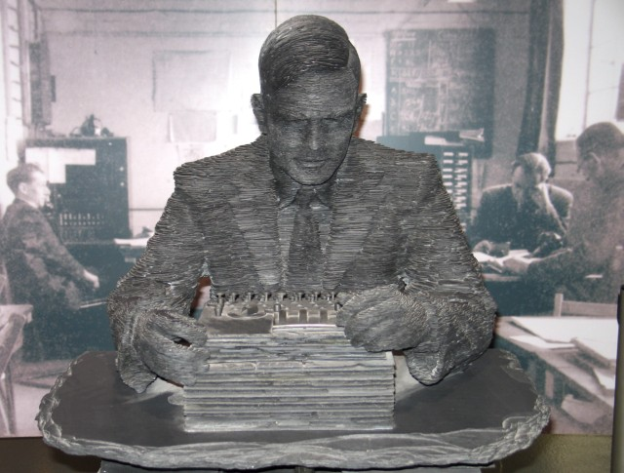
FI N
Merci pour
Votre Attention

